Slide 1
PATRONES DE DISEÑO
BUILDER
EQUIPO:
BLANCO ROCHA VICTOR
HERNANDEZ BARRIOS ERIC HARIM
CASTILLO ROMERO EDGAR

Slide 2
Cuestionario
¿Cuáles son las ventajas y Desventajas de este patrón?
¿Cuáles son las intenciones de este patrón?
Escribe las clases del diagrama de este patrón
Menciona un ejemplo del cual se puede utilizar este patrón
¿Cuál es la función del Director?

Slide 3
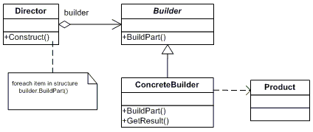
Director - Se encarga de construir un objeto utilizando el Constructor (Builder).
Builder - Interfaz abstracta que permite la creación de objetos. Concrete Builder - Implementación concreta del Builder definida para cada uno de los tipos. Permite crear el objeto concreto recopilando y creando cada una de las partes que lo compone. Product - Objeto que se ha construido tras el proceso definido por el patrón.

Slide 4
Concepto
El patrón Builder es un patrón creacional cuyo objetivo es instanciar objetos complejos que generalmente están compuestos por varios elementos y que admite diversas configuraciones. Cuando hablamos de “construcción” nos referimos al proceso, mientras que cuando hablamos de “representación” nos estaremos refiriendo a los datos que componen el objeto. Se encargará, por tanto, de encapsular todo el proceso de generación de modo que únicamente necesite los detalles necesarios para “personalizar” el objeto, devolviendo como resultado una instancia del objeto complejo que deseamos construir.

Slide 5
Intención del Patrón
Separar la construcción de un objeto complejo de su representación para que el mismo proceso de construcción pueda crear diferentes representaciones.
Procesar una representación compleja y crear uno de los diversos tipos de objeto.

Slide 6
Ventajas y Desventajas
Ventajas
Reduce el acoplamiento.
Permite variar la representación interna del objeto, respetando la clase builder. Es decir, conseguimos independizar la construcción de la representación.
Desventajas
Introduce complejidad en los programas.

Slide 7
¿Cuándo utilizar este patrón?
Cuando el algoritmo para crear un objeto complejo puede independizarse de las partes que componen el objeto y de cómo son ensambladas.
Cuando el proceso de construcción debe permitir distintas representaciones para el objeto que se construye.
Cuando el objeto a construir es complejo y sus distintas configuraciones son limitadas. En caso de que necesitemos un objeto complejo pero cada una de sus partes deba ser configurado de forma individual (en el ejemplo que nos ocupa, se trataría de definir cada elemento “al gusto” del consumidor en lugar de objetos predefinidos), este patrón no será una buena idea, ya que será necesario realizar el proceso de asignación de cada elemento paso a paso.

Slide 8
Colaboraciones
El cliente crea el objeto director y lo configura con el constructor (Builder) deseado.
El director le notifica al constructor cuando una parte del objeto debe ser creada.
El constructor (Builder) maneja las peticiones del director y agrega las partes del producto.
El cliente recibe el producto del constructor.

Slide 9
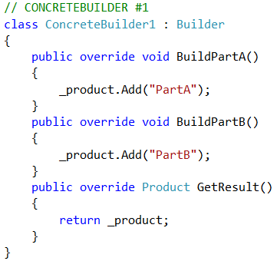
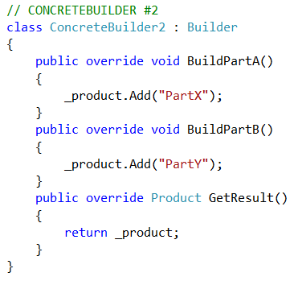
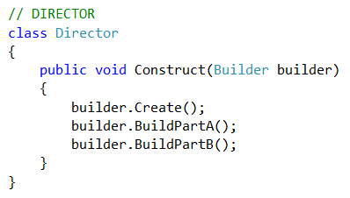
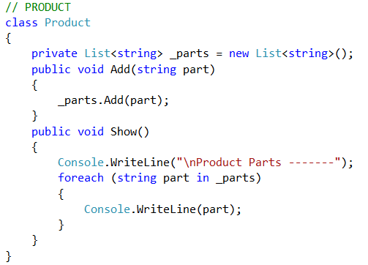
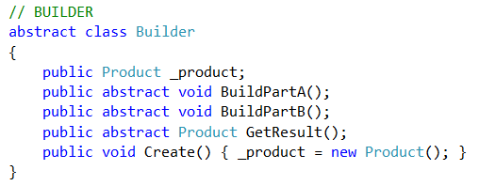
Estructura

Slide 10
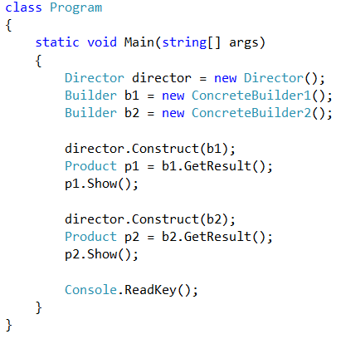
Implementación

Slide 11
Ejemplo
/** "Producto" */ class Pizza { private String masa = ""; private String salsa = ""; private String relleno = ""; public void setMasa(String masa) { this.masa = masa; } public void setSalsa(String salsa) { this.salsa = salsa; } public void setRelleno(String relleno) { this.relleno = relleno; } }

Slide 12
/** "Abstract Builder" */ abstract class PizzaBuilder { protected Pizza pizza; public Pizza getPizza() { return pizza; } public void crearNuevaPizza() { pizza = new Pizza(); } public abstract void buildMasa(); public abstract void buildSalsa(); public abstract void buildRelleno(); }

Slide 13
/** "ConcreteBuilder" */ class PicantePizzaBuilder extends PizzaBuilder { public void buildMasa() { pizza.setMasa("cocida"); } public void buildSalsa() { pizza.setSalsa("picante"); } public void buildRelleno() { pizza.setRelleno("pimienta+salchichón"); } }
/** "ConcreteBuilder" */ class HawaiPizzaBuilder extends PizzaBuilder { public void buildMasa() { pizza.setMasa("suave"); } public void buildSalsa() { pizza.setSalsa("dulce"); } public void buildRelleno() { pizza.setRelleno("chorizo+alcachofas"); } }

Slide 14
/** "Director" */ class Cocina { private PizzaBuilder pizzaBuilder; public void setPizzaBuilder(PizzaBuilder pb) { pizzaBuilder = pb; } public Pizza getPizza() { return pizzaBuilder.getPizza(); } public void construirPizza() { pizzaBuilder.crearNuevaPizza(); pizzaBuilder.buildMasa(); pizzaBuilder.buildSalsa(); pizzaBuilder.buildRelleno(); } }

Slide 15
/** Un cliente pidiendo una pizza. */ class BuilderExample { public static void main(String[] args) { Cocina cocina = new Cocina(); PizzaBuilder hawai_pizzabuilder = new HawaiPizzaBuilder(); PizzaBuilder picante_pizzabuilder = new PicantePizzaBuilder(); cocina.setPizzaBuilder( hawai_pizzabuilder ); cocina.construirPizza(); Pizza pizza = cocina.getPizza(); } }

